Slide 1


Slide 2

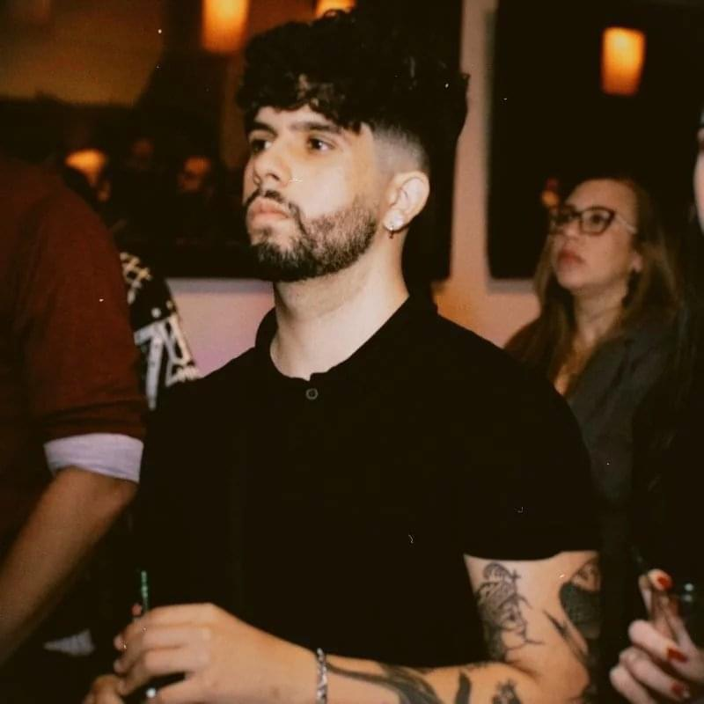
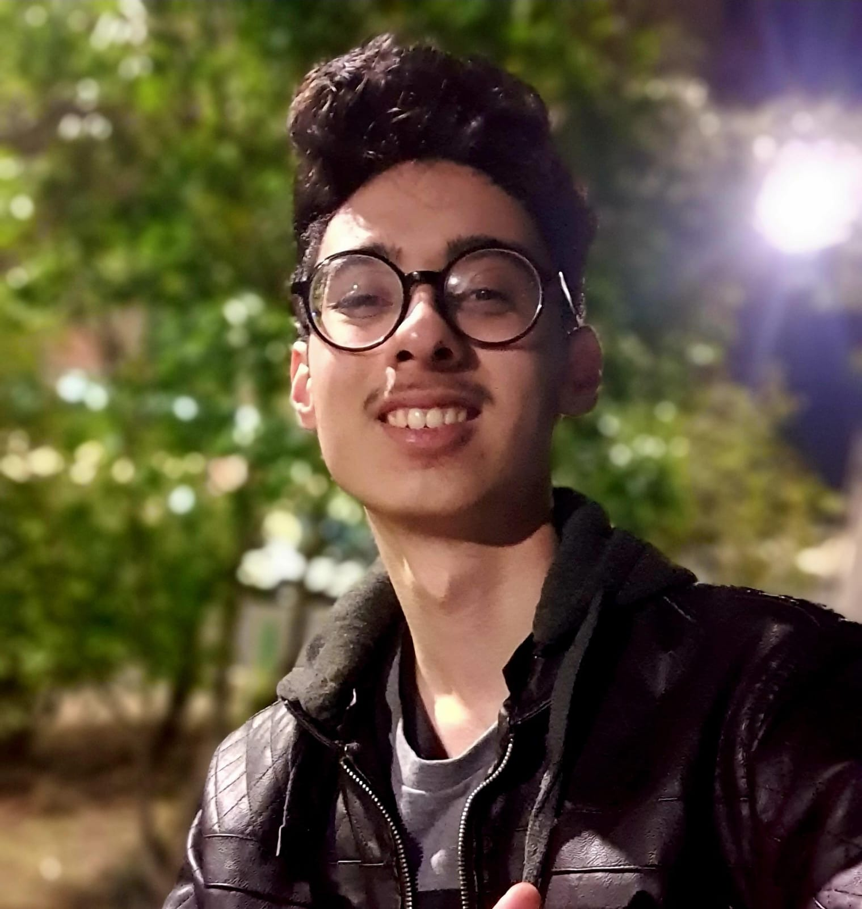
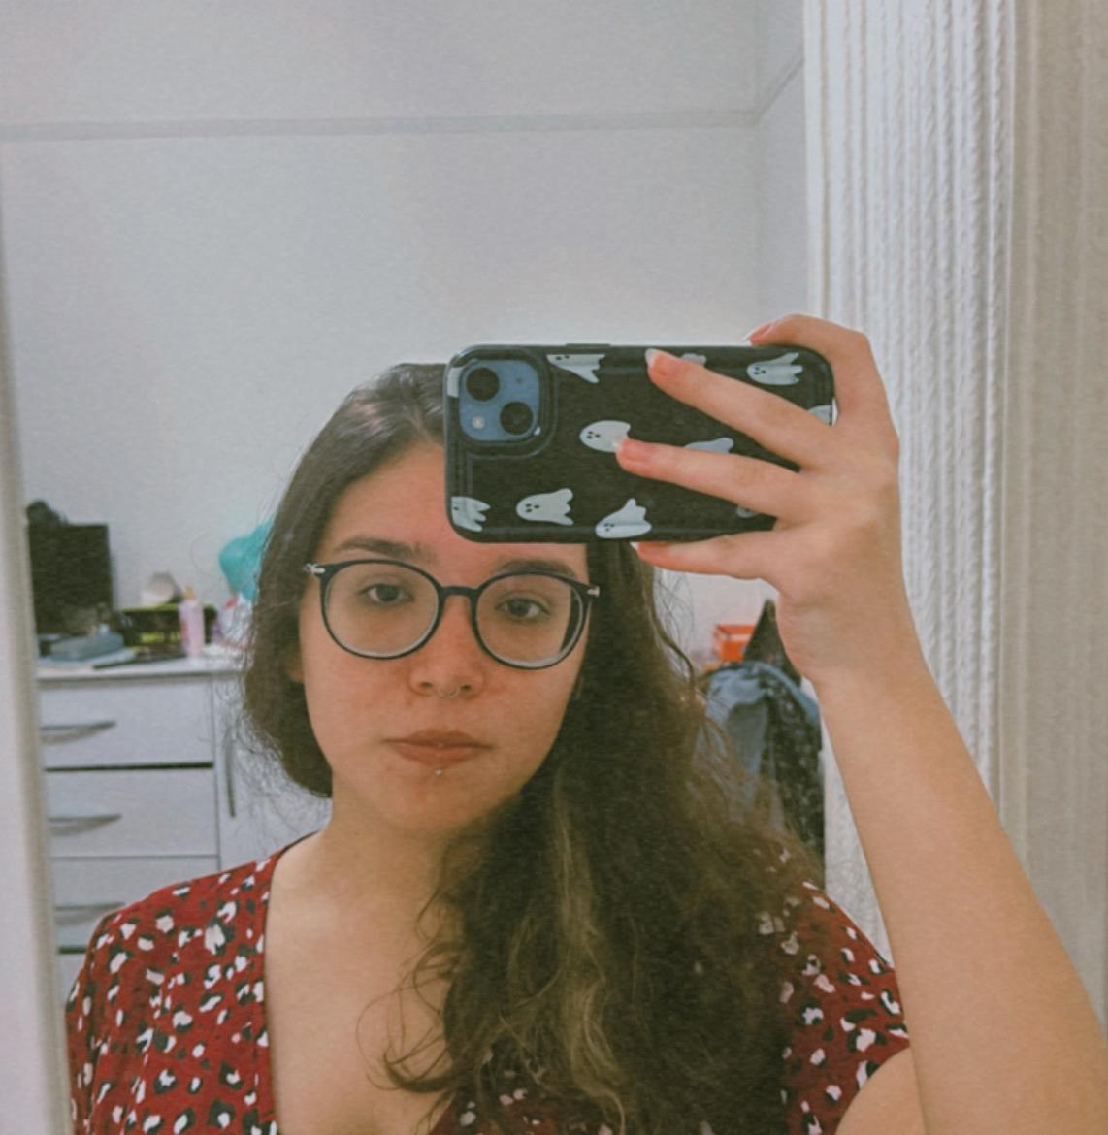
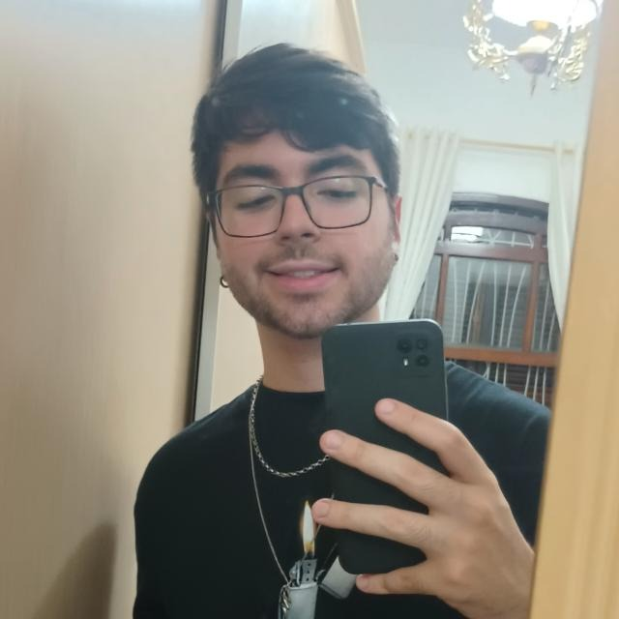
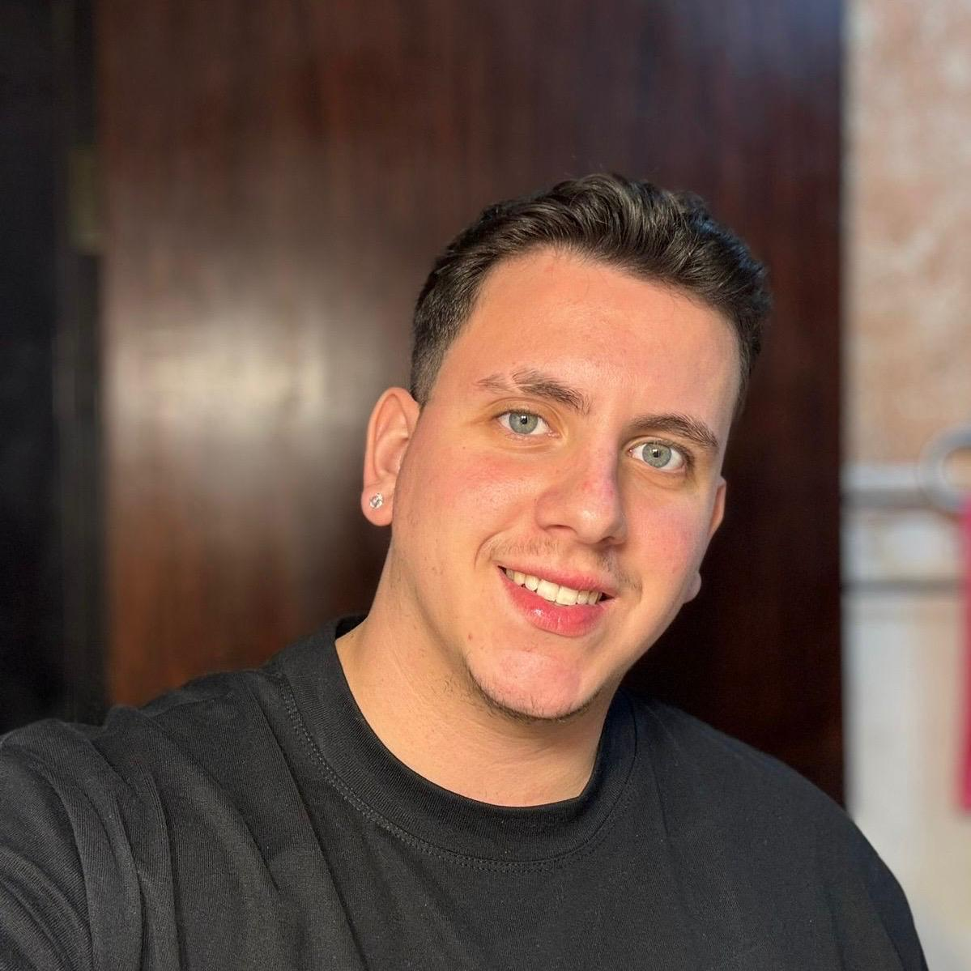
EQUIPE VARZEOU!
Caio
Costa
Felipe
Protazio
Gustavo
Sato
Maria
Eduarda
Raphael
Carvalho
Tech Lead
DBA
Desenvolvedor
UX Designer
PO

Slide 3

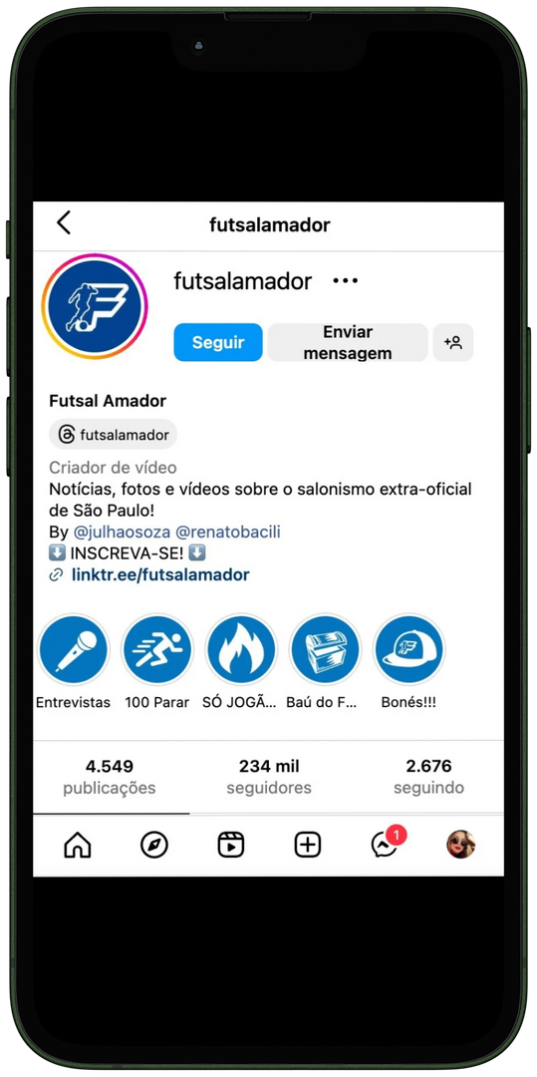
OBJETIVO

Slide 4
POR QUÊ
Para valorização e democratização do futebol amador

Slide 5
COMO
Criando um espaço para conectar atletas, times e donos de quadra

Slide 6

COMO

Slide 7

COMO

Slide 8

COMO

Slide 9

COMO

Slide 10

COMO

Slide 11

COMO

Slide 12
O QUÊ
Rede social para conectar amantes do futebol amador

Slide 13
Obrigado!

